Slide 1
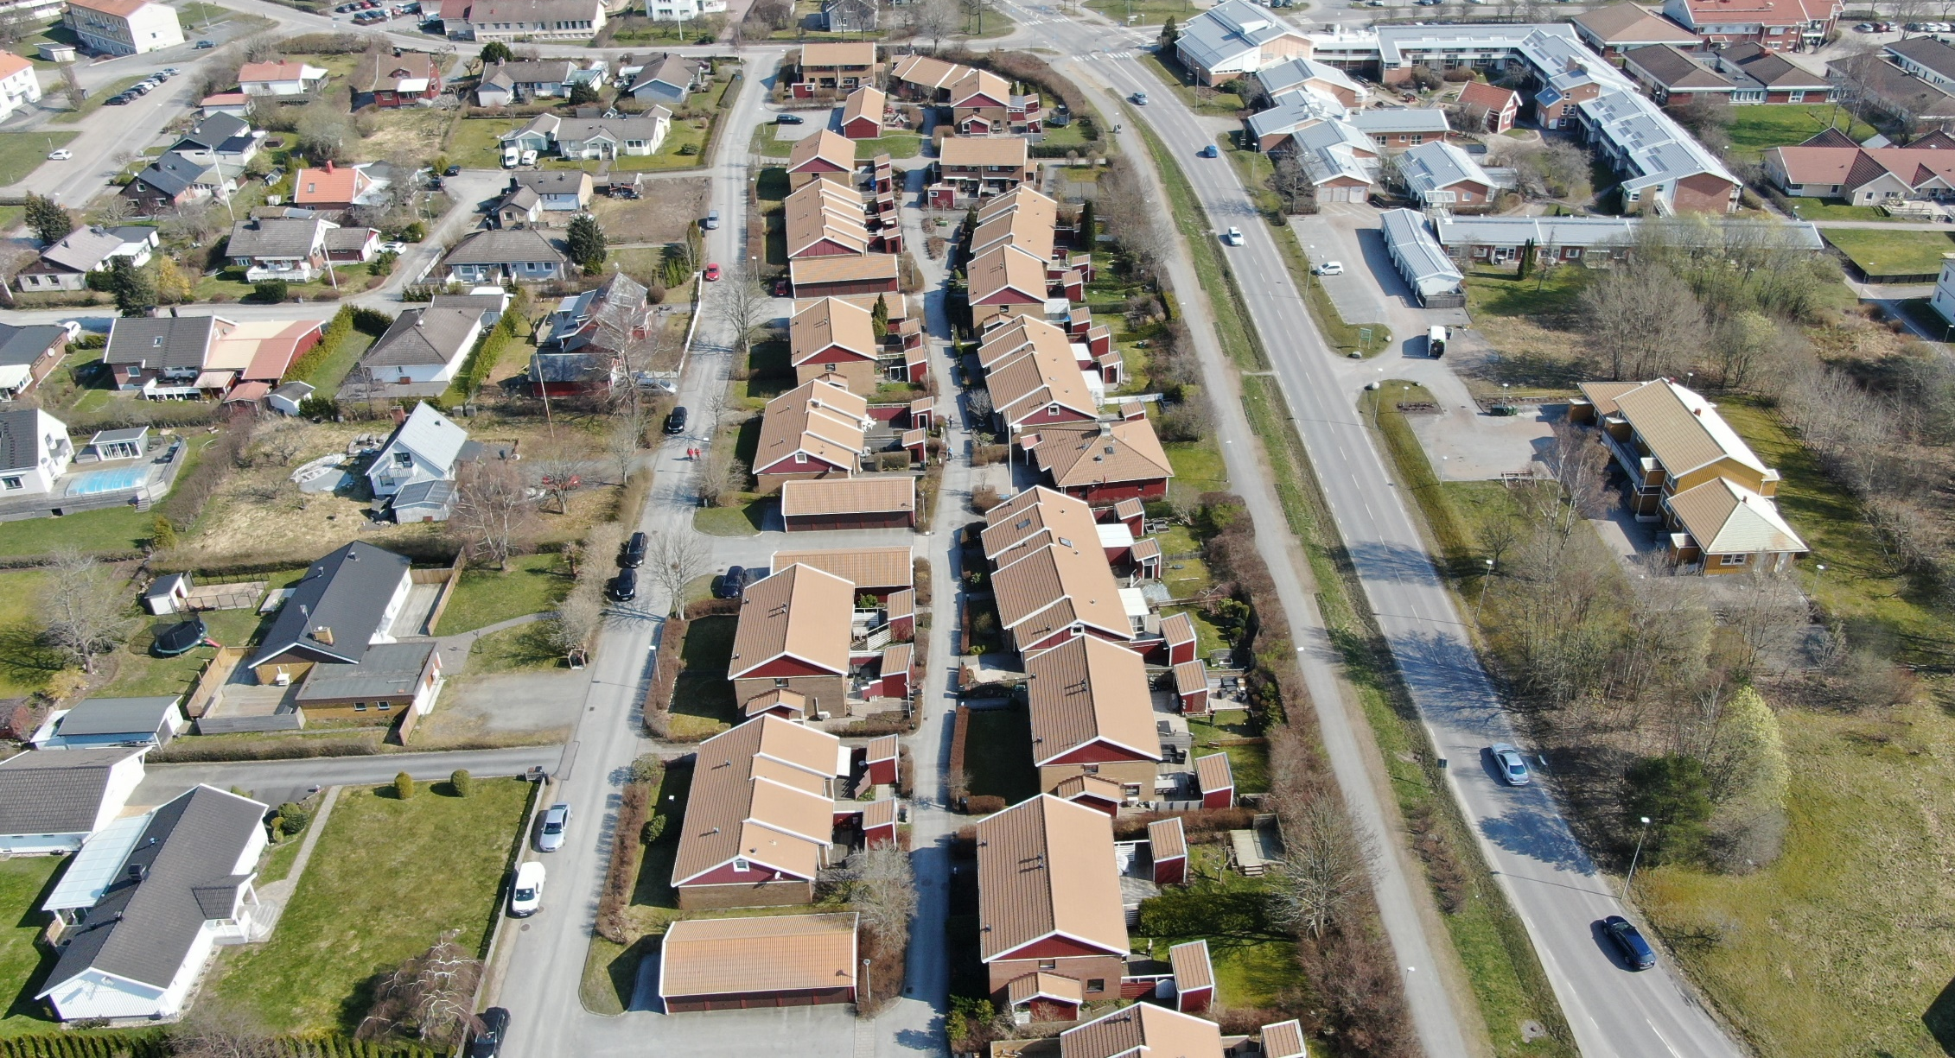
Underlag sophantering/hemsortering m.m.
Extrastämma BRF Helegården
2025-03-06 18:00

Slide 2
Alternativ för sophantering/hemsortering i BRF Helegården
Bakgrund
Alla kommuner i Sverige ska införa fastighetsnära insamling för alla hushåll senast 1 januari 2027, enligt en ny förordning från Regeringen. De vanligaste förpackningsslagen som ska samlas in fastighetsnära är pappersförpackningar, plastförpackningar, metallförpackningar samt färgade och ofärgade glasförpackningar.
Lerums kommuns kommunfullmäktige har beslutat att införa hemsortering via fyrfackskärl i kommunen, för att uppfylla den nya förordningen.
För exempelvis bostadsrättsföreningar och samfälligheter med fler än 5 hushåll finns också alternativet att införa kvartersnära insamling. Det är när flera fastigheter får tömning av förpackningar på en gemensam uppställningsplats.
Mer information finns på Lerums kommuns hemsida och i den broschyr som skickats ut till alla hushåll i kommunen.
Alternativ för BRF Helegården
Styrelsen har undersökt olika alternativ/möjligheter och därtill fördelar, nackdelar och kostnader. Styrelsen har landat i två olika alternativ som skulle kunna vara genomförbara för vår förening och som redovisas på kommande sidor.

Slide 3
Alternativ 1 – Ha kvar egna sopkärl
Information om alternativ 1 – Ha kvar egna sopkärl
Detta alternativ innebär att kommunen ersätter nuvarande sopkärl med 2 nya fyrfackkärl per hushåll. Läs mer om fyrfackkärl i broschyren som skickats ut till alla hushåll i Lerums kommun.
Grundkostnad: 3530 kr/hushåll och år.
Tillkommer kostnad för dragväg:
< 5 m: Gratis
5-10 m: 624 kr/hushåll och år
10-20 m: 1560 kr/hushåll och år
20-50 m: 3900 kr/hushåll och år
Dragvägen mäts av Renova från tomtgräns till gata (Bysmedsvägens bilväg). Många hushåll hamnar inom spannet 10-20 meter men det finns ett antal hushåll i föreningen som har mer än 20 meters dragväg idag och hamnar således på en merkostnad på 3900kr/år.
Hushåll utan godkänd dragväg eller nyinflyttade med längre dragväg än 10 m får själva dra ett av sina kärl till lämpliga uppsamlingsplatser varje vecka, då bägge kärlen inte töms samma vecka.
Uppsamlingsplatser för kärl från de hushåll som inte har/får godkänd dragväg kommer att krävas. Kärlen får inte stå i vägen och blockera fria utrymningsvägar. Möjliga lösningar är att antingen använda några av våra parkeringsplatser till detta alternativt att kärlen innan tömning får stå utanför respektive hushålls parkeringsport (om detta är möjligt och ändå ha fria utrymningsvägar mellan garagen).
Kommunen meddelar att man på sikt planerar att minska möjligheten till draghjälp för att förbättra arbetsmiljön för renhållningsarbetarna men att det finns en möjlighet, om särskilda skäl föreligger, att ansöka om dragvägar >10 meter hos Kretsloppsenheten.

Slide 4
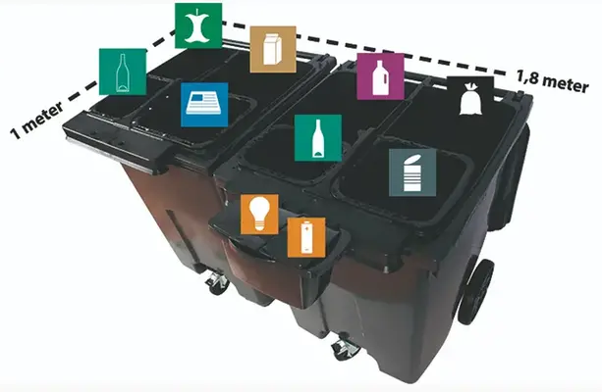
Alternativ 1 – Ha kvar egna sopkärl
För de hushåll som idag inte har tillräckligt stor yta för de nya kärlen, tillkommer kostnader och arbetstid för att skapa den. Ytan ska vara minst 1,0 m x 1,8 m och det är krav på att ytan ska vara hård, d.v.s. av asfalt, stenplattor eller liknande och måste vara plan mot dragvägen (ingen höjdskillnad). Detta får respektive hushåll själv bekosta och bygga.
Fakturering av tömningarna sker precis som idag direkt till den enskilde medlemmen.
Kärlen kan levereras (bytas ut mot de gamla) när alla hushåll har säkerställt egna uppställningsytor för kärlen och föreningen gett ok till Lerums kommun.
Så här ser de nya kärlen ut:

Slide 5
Alternativ 1 – Ha kvar egna sopkärl
Fördelar och nackdelar med alternativ 1
De som har dragvägen godkänd får sina sopor (mat- och restavfall) samt återvinningsmateriel (plast, papper, metall, glas etc) hämtade utanför/nära dörren.
Kostnader för detta alternativ är dyrare än vad vi betalar för sophämtning idag och betydligt dyrare än alternativ 2 (gemensamma sop- och återvinningsstationer). Jämförelseexempel: Alternativ 1 med grundavgift + draghjälp 10-20 m ger en årskostnad på 5090 kr/hushåll och år. Gemensam sophantering beräknas kosta föreningen 68 670 kr/år. Om föreningens ekonomi tillåter så kommer föreningen stå för den kostnaden, annars blir det en kostnad på 1526 kr/ hushåll och år d.v.s. en besparing på minst 3564 kr/hushåll och år.
De som saknar draghjälp behöver dra fram ett av sina kärl till lämplig uppsamlingsplats varje vecka.
De nya kärlen är avsevärt större än de gamla och det blir tyngre för de medlemmar som själva behöver dra dessa till en uppsamlingsplats.
Föreningen behöver skapa/utse flera uppsamlingsplatser, där de hushåll som inte får sina kärl hämtade vid bostaden kan dra fram och ställa sina kärl innan tömning (kan innebära att parkeringsplatser måste nyttjas).
De hushåll där kärlen hämtas utanför/nära dörren behöver enskilt säkerställa att den kravställda ytan för de nya större kärlen finns tillgänglig (1,0 m x 1,8 m hårdgjord plan yta). För många hushåll innebär detta att en utbyggnad måste ske och därmed en extra kostnad.
Faktura kommer att skickas direkt till medlemmen.

Slide 6
Alternativ 2 – Gemensamma sop- och återvinningsstationer
Förslaget innebär att föreningen skapar/bygger 3 stycken gemensamma sop- och återvinningsstationer i området; en större längst ner i området och två mindre i mitten respektive (nästan) längst upp i området.
På de två mindre platserna kommer det finnas möjlighet att slänga mat- och restavfall och på den större platsen både mat- och restavfall samt återvinningsmateriel (pappersförpackningar, plastförpackningar, metallförpackningar, glas m.m.).
Föreslagna gemensamma sop- och återvinningsstationer är dimensionerade utifrån kommunens beräkningar för hur många kärl som behövs/krävs för vår storlek på förening (45 hushåll).
Observera att det kommer krävas bygglov för de olika sopstationerna där varje plats prövas av kommunens plan- och bygglovsenhet. Styrelsen har genomfört ett rådgivningsmöte med bygglovshandläggare på kommunen med utfallet att det inte går att få ett säkert förhandsbesked på om de förslagna platserna är möjliga utan det måste prövas under en bygglovsansökan. Det lät dock inte heller helt omöjligt, men måste alltså prövas innan vi vet om alternativ 2 med gemensamma sop- och återvinningsstationer är möjlig att genomföra.
Se bild på kommande sida för förslag på utformning av sopstationerna.
Se bilder på kommande sidor med de föreslagna placeringarna av sopstationerna.

Slide 7
Alternativ 2 – Gemensamma sop- och återvinningsstationer
För alla sopstationerna föreslås att de asfalteras och förses med staket på tre sidor för att skärma av sopkärlen och minska risken att de välter eller flyttar sig vid hård blåst. Staket av trä kräver bygglov medan staket av Gunnebo-stängsel inte kräver bygglov. Se exempelbild längre fram hur det skulle kunna se ut med trästaket (bild lånad av Lerums kommun).
Att ansöka om bygglov innebär en engångskostnad för föreningen på ca 10000 kr, vilket dock redan är budgeterat inom nuvarande budget för 2025.
Kostnader för markberedning, asfaltering och staket runt sopstationerna föreslås finansieras genom lån med återbetalningstid på 5 år (lånelöfte finns för detta), vilket innebär att ingen avgiftshöjning kommer behövas specifikt för detta då det beräknas rymmas inom ordinarie årsbudget de kommande åren. Uppskattad kostnad för markarbete är runt 50 000 kr exklusive moms, sen tillkommer kostnad för staket.
Grundkostnad för soptömning av gemensamma sop- och återvinningsstationer är 1526 kr/hushåll och år, d.v.s. 127 kr/månad. Denna kostnad beräknar vi kan rymmas inom föreningens årsbudget. Nuvarande kostnad för sophämtning för varje enskilt hushåll försvinner.
Observera att om stämman skulle rösta fram alternativ 2 med gemensamma sop- och återvinningsstationer så finns fortfarande möjligheten, om det finns särskilda skäl, att en enskild medlem ingår ett eget avtal med kommunen om att istället ha fyrfackskärl enligt alternativ 1. Medlemmen får då betala den betydligt högre avgiften för dessa kärl.

Slide 8
Förslag plats nr 1 och 2: Mat- och restavfall
Förslag plats nr 3: Mat- och restavfall + återvinningsmateriel
Total yta 1,1 m x 2,8 m (3,1 m²)
Total yta 6 m x 7 m (42 m²)

Slide 9
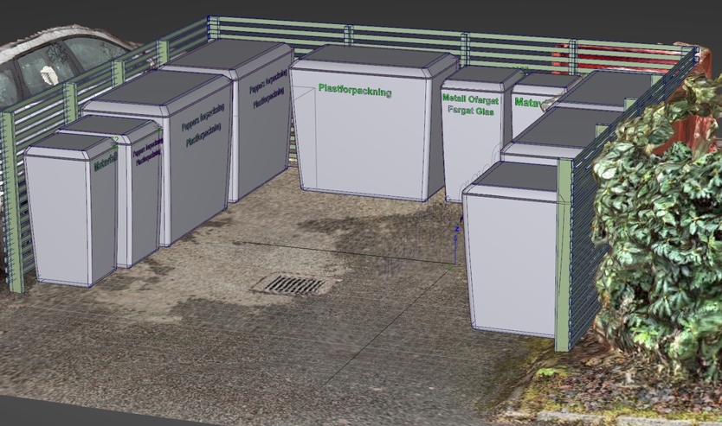
Alternativ 2 – Gemensamma sop- och återvinningsstationer
Exempelbild med trästaket (obs: ej korrekt antal kärl)

Slide 10
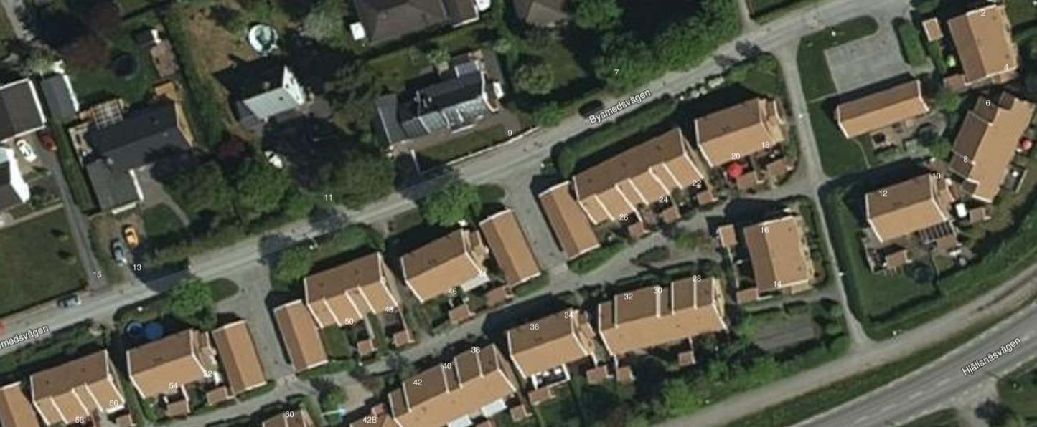
Förslag på plats nr 1 (mindre plats för mat- och restavfall)
Förslag på plats nr 2 (mindre plats för mat- och restavfall)

Slide 11
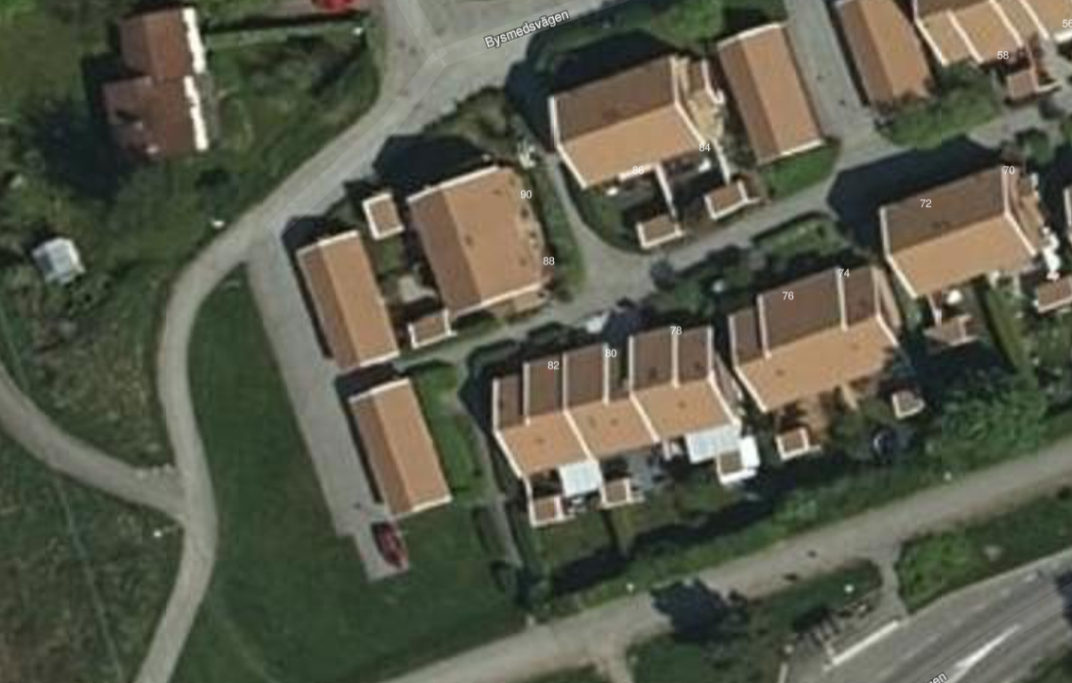
Förslag på plats nr 3 (större plats för mat- och restavfall + återvinning), tre alternativa placeringar
Alt 1
Alt 2
Alt 3

Slide 12
Alternativ 2 – Gemensamma sop- och återvinningsstationer
Fördelar och nackdelar med alternativ 2
Mycket billigare än alternativ 1 (se jämförelseexempel under för- och nackdelar alternativ 1) och även billigare än vad alla hushåll i föreningen betalar idag för sophämtningen.
De som saknar draghjälp behöver inte dra fram sina kärl till en gemensam uppsamlingsplats varje vecka.
Gångväg i området är utan sopkärl.
Alltid fri utrymningsväg.
Det finns möjlighet att sortera återvinningsmateriel (plast, papper, metall, glas etc.) i en gemensam sop- och återvinningsstation i ena änden av området. Det innebär kortare väg till att slänga återvinningen jämfört med idag då närmsta station ligger vid värmekraftverket eller bredvid Coop på torget.
Alla behöver gå ett antal meter för att slänga sina sopor (olika långt för olika hushåll beroende på avstånd till de tre sopstationerna), d.v.s. längre avstånd än idag när sopkärlen står på varje tomt. Även längre avstånd att slänga återvinning än med fyrfackskärl (alt 1).
En parkeringsplats försvinner för plats nr 2, se tidigare karta (inte möjligt att använda gräsmattan p.g.a. krav på fri sikt).
Föreningen behöver bygga/skapa ytor för minst två av de gemensamma sopstationerna, varav den ena är en kombinerad sop- och återvinningsstation. Detta innebär en kostnad för föreningen.
Sopstationerna kräver bygglov och i dagsläget vet vi inte med säkerhet om de föreslagna platserna kan bli beviljade.
Faktureras föreningen. Nuvarande kostnad för sophämtning för varje enskilt hushåll försvinner.

Slide 13
Andra alternativ för sophantering/hemsortering
Styrelsen har undersökt ett antal andra alternativ men dessa har alla sorterats bort av olika anledningar, exempelvis för höga kostnader, platsbrist i området eller för lång väg för vissa hushåll att slänga soporna.
De andra alternativ som undersökts är bland annat:
Använda ett antal av våra garage som soprum/återvinningsstationer (bortvalt p.g.a. platsbrist, alla kärl får inte plats).
Ett stort gemensamt ”miljöhus” någonstans i området bortvalt p.g.a. för höga kostnader, för långt för många hushåll att slänga sina sopor och stor osäkerhet om vi skulle kunna få bygglov).
Fler än tre sopstationer utomhus i området (bortvalt p.g.a. platsbrist i området och för att undvika ännu högre kostnader för att bygga sopstationerna).

Slide 14
Styrelsens förslag
Styrelsen förordar alternativ 2 – Gemensamma sop- och återvinningsstationer, förutsatt att vi får bygglov.

Slide 15
Fler parkeringsplatser i föreningen
Det har under många år framförts, till både tidigare och nuvarande styrelse att vi har för få parkeringsplatser i området.
I samband med sopkärlsfrågan så har det blivit tydligt, att oavsett vilket av alternativen stämman väljer, så kommer det att bli en påverkan på antalet parkeringsplatser. Antingen behöver vi ytor för uppsamlingsplats för fyrfackskärl eller som yta för någon av sop- och återvinningsstationerna.
Styrelsen har undersökt möjligheten att anlägga en större parkering längst ner i området (se karta på nästa sida). Tidigare offerter har varit ganska dyra men vi har nu fått en offert från PEAB för markarbete för både sop- och återvinningsstationerna och en parkering till betydligt lägre pris än när detta undersökts tidigare år. En förutsättning är att föreningen blir beviljad bygglov för parkeringen.
Uppskattad kostnad för de nya parkeringsplatserna är enligt offerten ca 160 000 kr exklusive moms. Parkeringsplatserna kommer att finansieras genom lån med återbetalningstid på 5 år (lånelöfte finns för detta). Ingen avgiftshöjning specifikt för finansiering av parkeringsplatserna är aktuell, då det beräknas rymmas inom ordinarie årsbudget de kommande åren.

Slide 16
Förslag på plats för fler parkerings-platser. Exakt placering och antal platser beror på om sop- och återvinnings-station också ska anläggas här.

Slide 17
Styrelsens förslag
Styrelsen förordar att det anläggs nya parkeringsplatser enligt detta underlag, förutsatt att vi får bygglov.

Slide 18
Röstning på extrastämma
Styrelsen avser genomföra två omröstningar (öppen röstning) bland föreningens medlemmar på extrastämman:
Omröstning om ny sophantering med hemsortering mellan alternativ 1 och 2 enligt detta underlag.
Röstningsalternativ:
    Alternativ 1 – Ha kvar egna sopkärl (styrelsen ansöker om bygglov för uppsamlingsplatser för sopkärl)
    Alternativ 2 – Gemensamma sop- och återvinningsstationer i området, finansieras genom lån (styrelsen ansöker om bygglov enligt detta underlag)
Omröstning om fler parkeringsplatser längst ner i området enligt detta underlag.
Röstningsalternativ:
    Alternativ 1 – Ja, finansieras genom lån (styrelsen ansöker om bygglov för ytterligare parkeringsplatser i föreslaget område)
    Alternativ 2 – Nej
    Röstkort kommer att delas ut till varje hushåll vid stämman.

